Slide 1
Protezione di rete per i sistemi di controllo dell'energia
CSP004_C_E
PRESENTAZIONE DA PARTE DI:
DR. STEFAN SCHAUER
DR. ABDELKADER SHAABAN
AIT ISTITUTO AUSTRIACO DI TECNOLOGIA

Slide 2



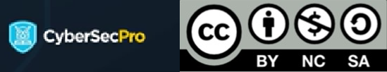
Riconoscimento
Co-finanziato dall'Unione Europea. I punti di vista e le opinioni espresse sono tuttavia esclusivamente quelli dell'autore o degli autori e non riflettono necessariamente quelli dell'Unione Europea o di HADEA. Né l'Unione Europea né l'autorità che ha concesso il finanziamento possono essere ritenute responsabili.
Accordo di progetto n. 101083594

Slide 3


Protezione della rete per il controllo dell'energia
Sistemi
CSP004_C_E: Abdelkader Shaaban e Stefan Schauer
Queste diapositive illustrano gli strumenti offensivi essenziali che verranno utilizzati in questo corso.
Questi strumenti sono destinati a essere utilizzati nell'ambito di questo corso per dimostrare come i diversi strumenti possano essere impiegati per varie attività di cyberattacco e affrontare le debolezze di sicurezza esistenti per evitare o mitigare i rischi informatici correlati. Pertanto, tutte queste attività pratiche sono destinate esclusivamente a scopi didattici e non a qualsiasi altra attività dannosa o non autorizzata.

Slide 4
Rilevamento di attacchi informatici
CSP004_C_E: Abdelkader Shaaban e Stefan Schauer

Slide 5

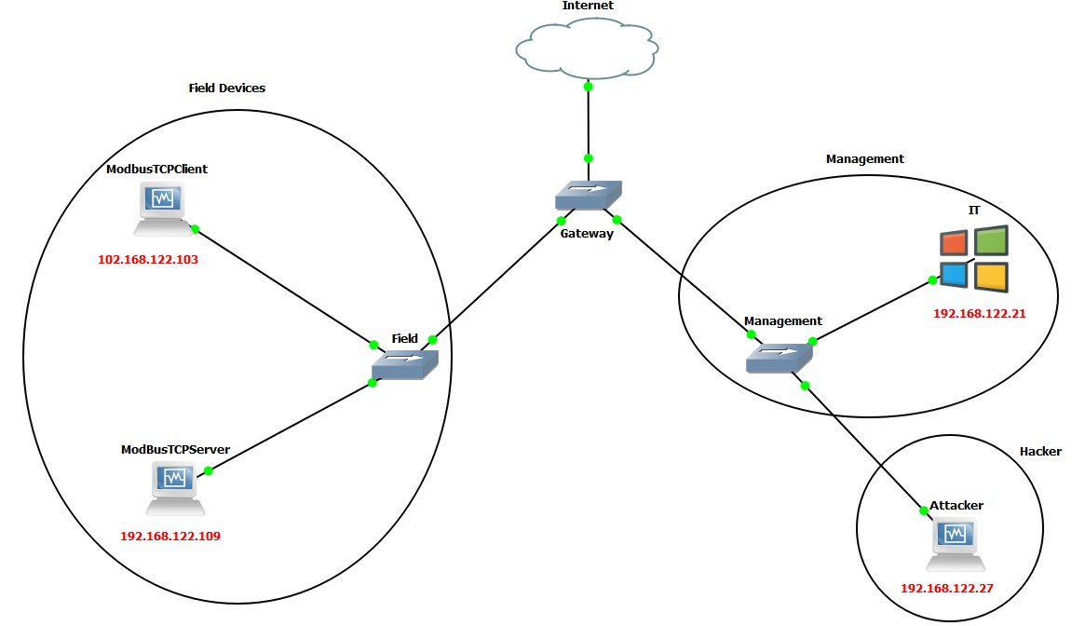
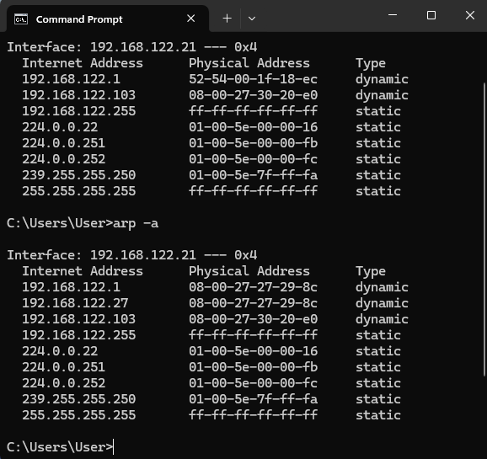

Rilevamento di attacchi informatici
CSP004_C_E: Abdelkader Shaaban e Stefan Schauer
Rilevamento degli attacchi di avvelenamento ARP sulla rete
Consideriamo la macchina Windows come una macchina di amministrazione della rete all'interno della
rete. Se si verificano attività sospette sulla rete, l'amministratore di rete deve rilevarle. Come?
Sulla macchina Windows Arp -a
Prima
Dopo

Slide 6

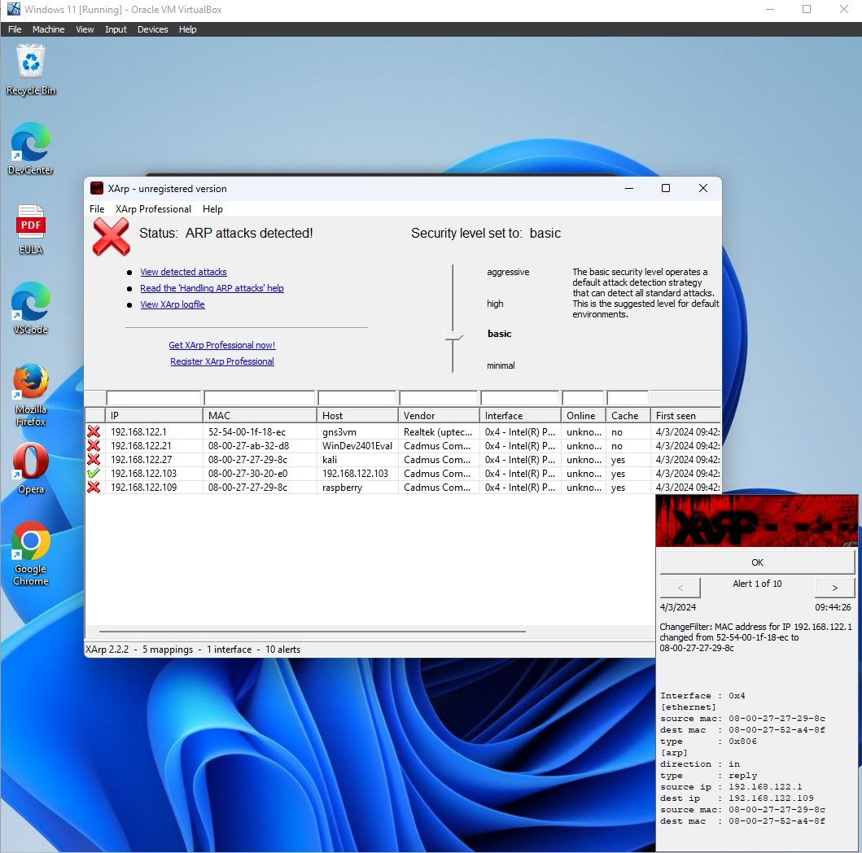
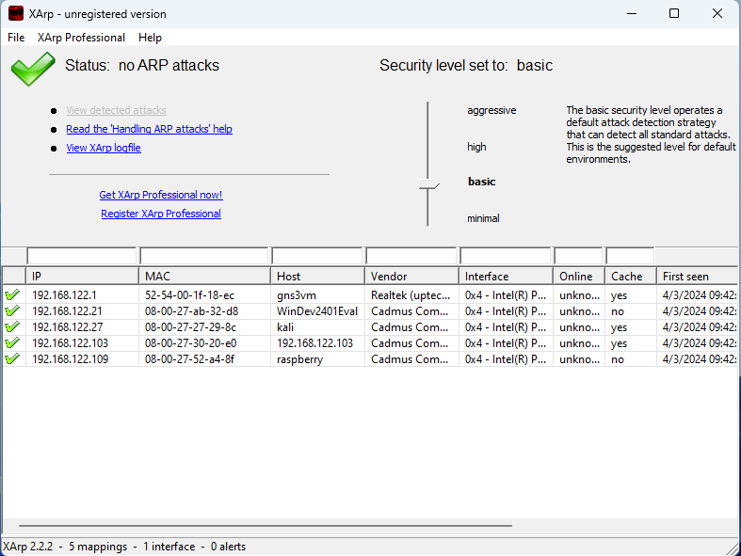
Rilevamento di attacchi informatici
CSP004_C_E: Abdelkader Shaaban e Stefan Schauer
Attacchi di avvelenamento ARP
Il comando "arp -a" deve essere eseguito manualmente ogni volta per rilevare tali attività sospette.
Lo strumento xarp è in grado di rilevare automaticamente tali attività.
Dopo
Prima

Slide 7

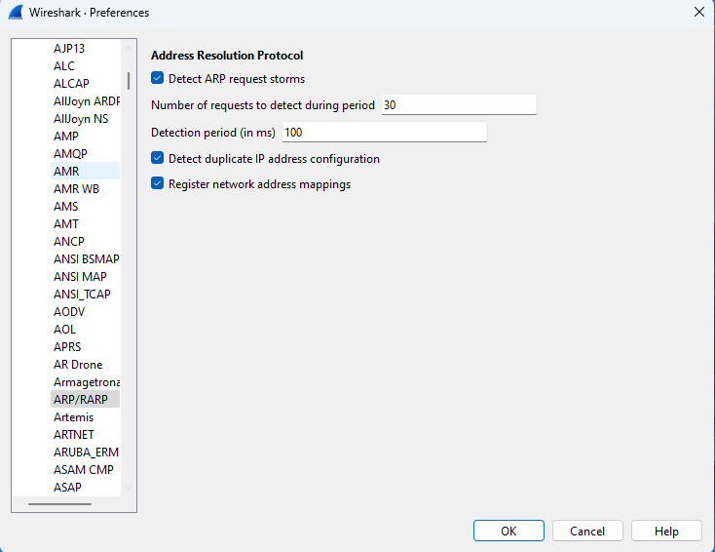
Rilevamento di attacchi informatici
CSP004_C_E: Abdelkader Shaaban e Stefan Schauer
Rilevamento di attività sospette nella rete con Wireshark
Eseguite wireshark sul dispositivo Windows e lasciate che lo strumento rilevi i pacchetti di richiesta ARP attraverso la rete.
A tal fine, procedere come segue:
  Selezionare le preferenze da Modifica, quindi selezionare 🏱❒□⧫□♍□●⬧🡪 ARP/RARP
  Mantenere selezionata l'opzione "Rileva le tempeste di richieste ARP". Quindi premere ok

Slide 8

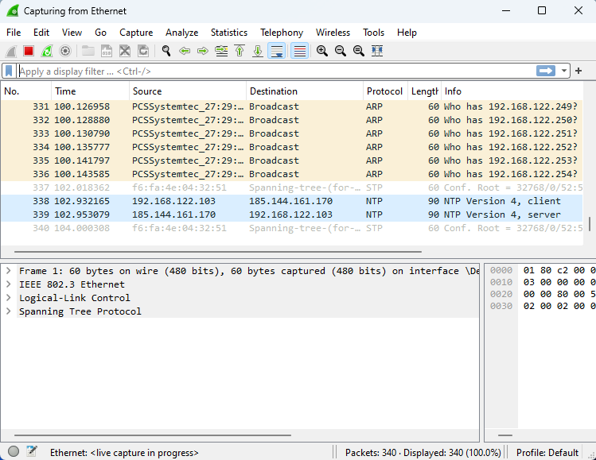
Rilevamento di attacchi informatici
CSP004_C_E: Abdelkader Shaaban e Stefan Schauer
Rilevamento di attività sospette nella rete con Wireshark
Eseguire lo strumento Wireshark utilizzando la connessione corretta.
Per testare l'attacco ARP poising, si inizierà a scoprire le connessioni
dispositivi in rete utilizzando il comando netdiscover su kali linux
Netdiscover -i eth0 -r 192.168.122.1/24
Wireshark inizia a rilevare le richieste ARP sulla rete

Slide 9
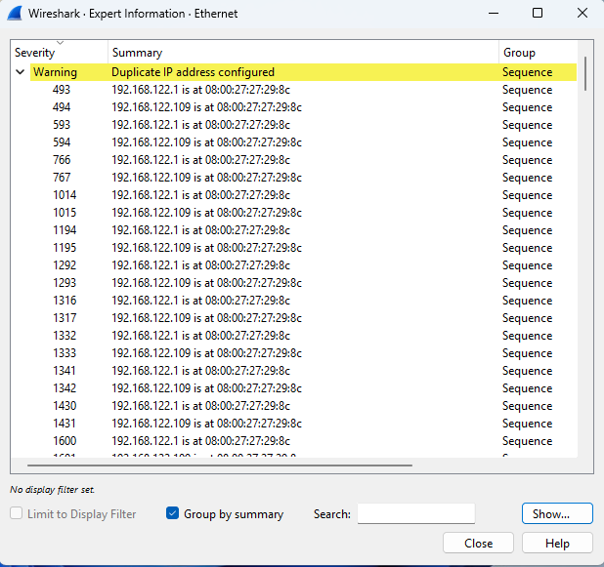
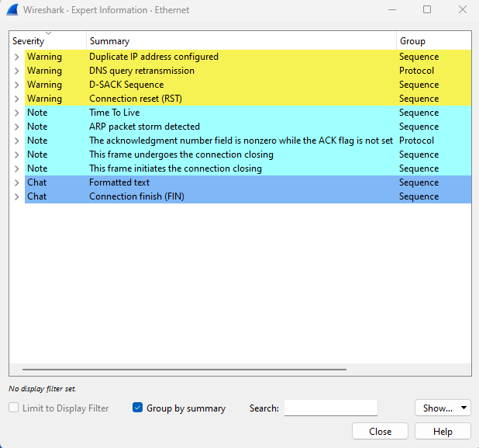

Rilevamento di attacchi informatici
CSP004_C_E: Abdelkader Shaaban e Stefan Schauer
Rilevamento di attività sospette nella rete con Wireshark
Eseguire l'attacco arb spoofing utilizzando uno dei metodi precedentemente discussi (bettercap o arpspoof).
Bettercap -iface eth0 -caplet spoof.cap
Wireshark inizia a rilevare le richieste di puntamento ARP sulla rete. Per un'analisi più approfondita, selezionare Expert Infromation dal menu Analizza.

Slide 10
Prevenzione dell'attacco ARP Poisoning
CSP004_C_E: Abdelkader Shaaban e Stefan Schauer

Slide 11
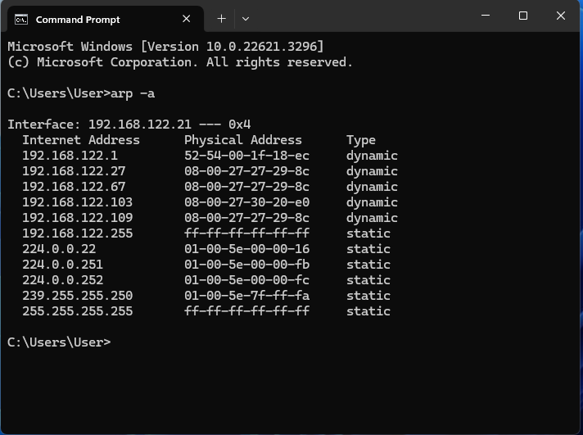
Prevenzione dell'attacco ARP Poisoning
CSP004_C_E: Abdelkader Shaaban e Stefan Schauer
Si può cambiare "dinamico" con "statico", ma quando si aggiunge un nuovo dispositivo alla rete, è necessario configurarlo manualmente.

Slide 12
Prevenzione di MITM
CSP004_C_E: Abdelkader Shaaban e Stefan Schauer
Il rilevamento non è considerato un'azione di prevenzione.
Gli approcci di rilevamento discussi in precedenza sono stati utilizzati solo per rilevare gli attacchi ARP spoofing.
Per garantire la sicurezza della rete, criptare il traffico utilizzando HTTPS (plugin del browser). Le versioni più recenti dei browser web supportano servizi che avvisano quando si visitano siti web HTTP.
Alcuni plugin possono reindirizzare da HTTP a HTTPS, ma gli hacker possono comunque ottenere informazioni sulla vostra comunicazione insicura.
La VPN è la soluzione migliore per prevenire gli attacchi MITM.

Slide 13
VPN
CSP004_C_E: Abdelkader Shaaban e Stefan Schauer

Slide 14
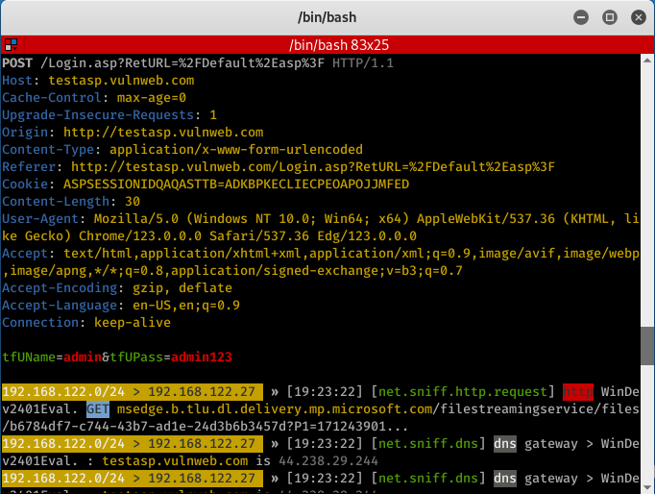
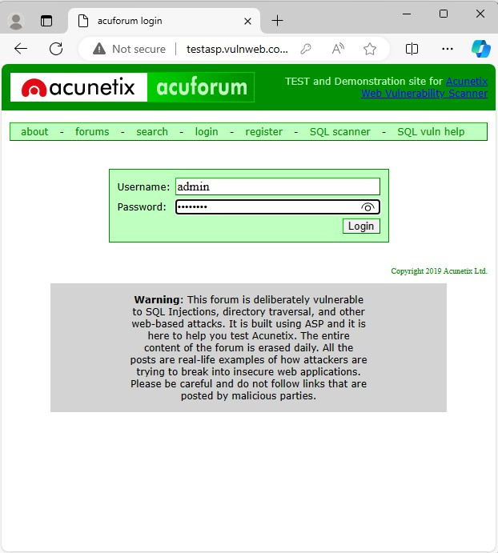
VPN per la prevenzione delle MITM
CSP004_C_E: Abdelkader Shaaban e Stefan Schauer
Utilizzate qualsiasi strumento VPN preferito per il vostro test.
Per i test utilizzo Avira VPN, la versione gratuita.
È disponibile una versione gratuita con circa 500 MB di flusso di dati.
L'ho installato sul mio computer Windows.
Prima di attivare la VPN, visitate testasp.vulnweb.com e inserite le vostre credenziali di accesso (nome utente e password).
Allo stesso tempo, controllare Bettercap per la raccolta di tutte le informazioni sul sito web visitato, compresi i dati di credenziali.

Slide 15
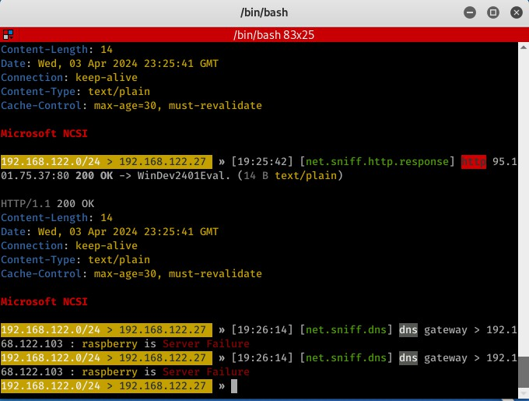
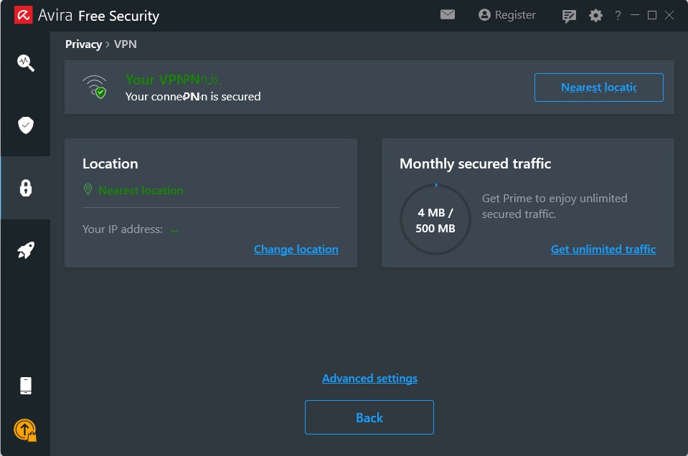
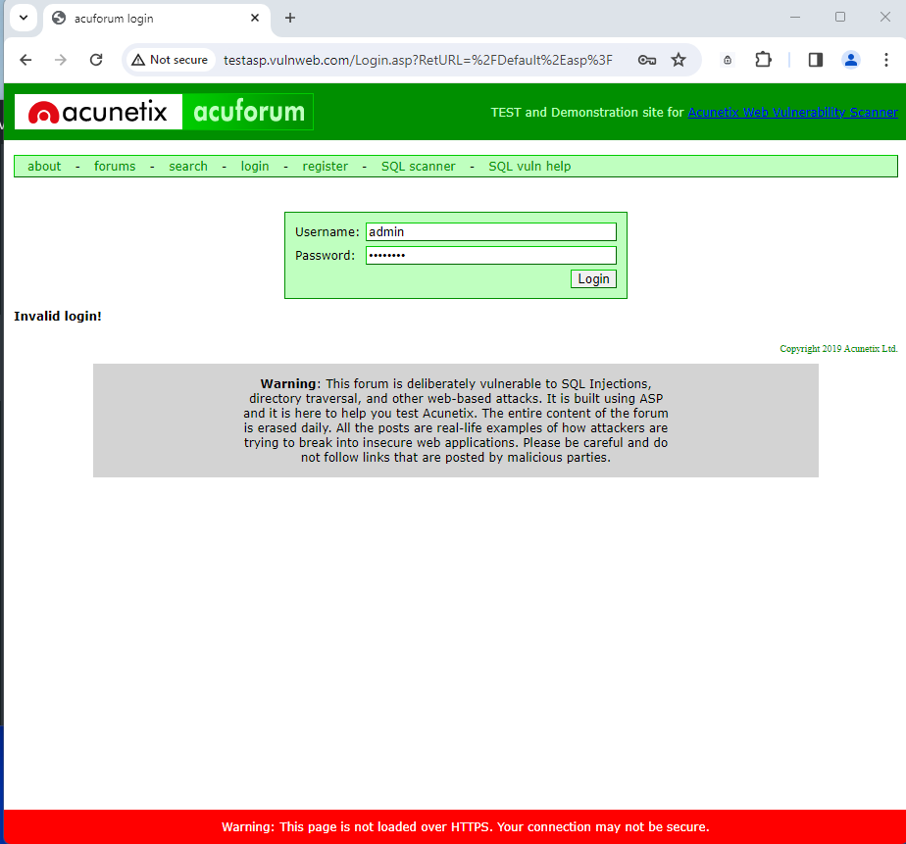
VPN per la prevenzione delle MITM
CSP004_C_E: Abdelkader Shaaban e Stefan Schauer
Attivate la VPN sulla vostra macchina Windows (macchina vittima), quindi ricaricate la stessa pagina e inserite le vostre credenziali di accesso.
Opserve la differenza

Slide 16
SURICATA
CSP004_C_E: Abdelkader Shaaban e Stefan Schauer

Slide 17

SURICATA
CSP004_C_E: Abdelkader Shaaban e Stefan Schauer
Suricata è un sistema di rilevamento delle intrusioni e di prevenzione delle intrusioni basato su open-source
Suricata analizza tutto il traffico sull'interfaccia, alla ricerca di attacchi e anomalie note.
Quando viene rilevato un attacco o un'anomalia, il sistema può decidere se bloccare il traffico o semplicemente salvare l'evento in un log (/var/log/suricata/fast.log).
Suricata può essere configurata utilizzando insiemi di regole organizzate in categorie uniformi. Ogni categoria può essere impostata su:
  Abilita: verrà segnalato il traffico corrispondente alle regole di queste categorie.
  Blocca: il traffico che corrisponde alle regole di questa categoria verrà eliminato
Disabilita: le regole di questa categoria vengono ignorate.
https://docs.nethserver.org/en/v7/suricata.html
17

Slide 18








Modalità SURICTA
CSP004_C_E: Abdelkader Shaaban e Stefan Schauer
IDS
Icone Source:Icone Internet, Loghi, Simboli - Scarica gratis PNG, SVG (icons8.com)

Slide 19
Modalità SURICTA
CSP004_C_E: Abdelkader Shaaban e Stefan Schauer
IPS
Icone Source:Icone Internet, Loghi, Simboli - Scarica gratis PNG, SVG (icons8.com)

Slide 20

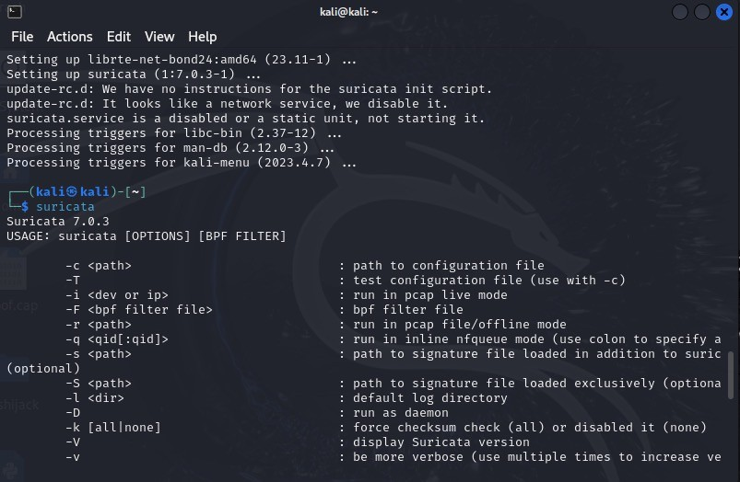
Installazione di SURICATA
CSP004_C_E: Abdelkader Shaaban e Stefan Schauer
Sudo apt-get update
Sudo apt -y installare suricata

Slide 21

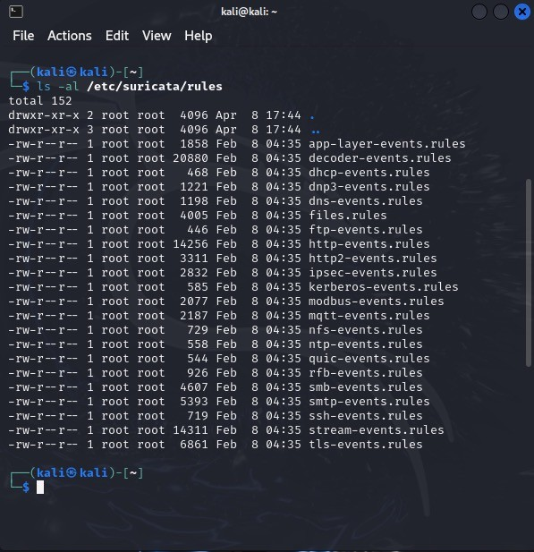

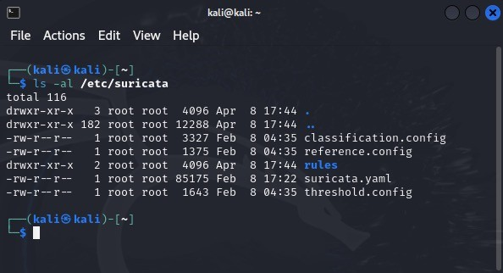
Regole e configurazioni di Suricata
CSP004_C_E: Abdelkader Shaaban e Stefan Schauer
Elenco delle regole Suricata
Configurazioni e regole di Suricata

Slide 22

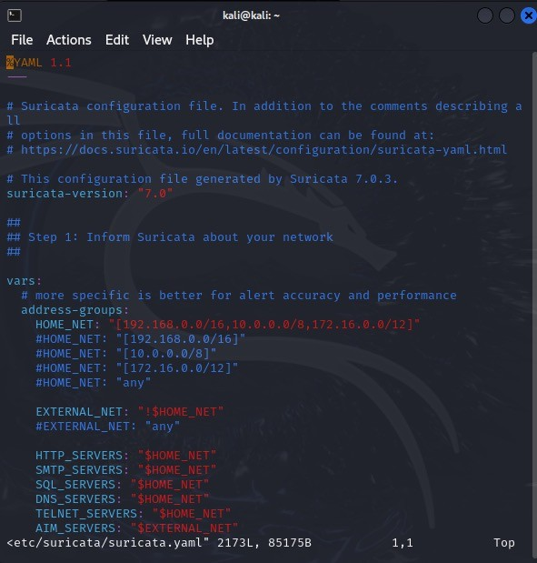

Regole e configurazioni di Suricata
CSP004_C_E: Abdelkader Shaaban e Stefan Schauer
Aggiornare il file di configurazione
Sudo vim /etc/suricata/suricata.yaml
Configurazioni e regole di Suricata

Slide 23
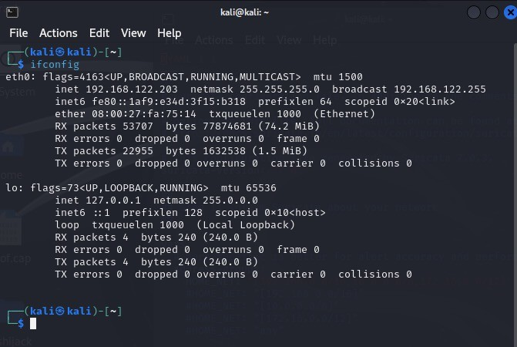
Aggiornare il file di configurazione Sudo vim /etc/suricata/suricata.yaml
CSP004_C_E: Abdelkader Shaaban e Stefan Schauer
Regole e configurazioni di Suricata
È necessario configurare la HOME_NET che si desidera monitorare e assicurarsi che sia definito il nome corretto dell'interfaccia.
Abbiamo quindi bisogno di conoscere la subnet
192.168.122.0/24
Nome dell'interfaccia

Slide 24

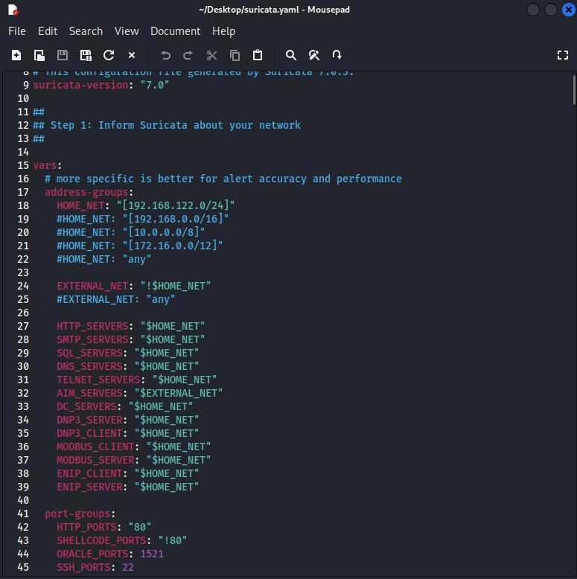

Si può aprire direttamente il file di configurazione .yaml, apportare gli aggiornamenti desiderati e memorizzare nuovamente il file.
CSP004_C_E: Abdelkader Shaaban e Stefan Schauer
Regole e configurazioni di Suricata
È necessario configurare la HOME_NET che si desidera monitorare
Abbiamo quindi bisogno di conoscere la subnet
192.168.122.0/24
Nome dell'interfaccia

Slide 25

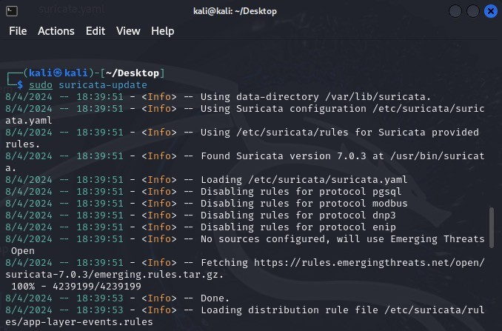
Regole e configurazioni di Suricata
CSP004_C_E: Abdelkader Shaaban e Stefan Schauer
Aggiornare suricata usando: sudo suricata-update

Slide 26

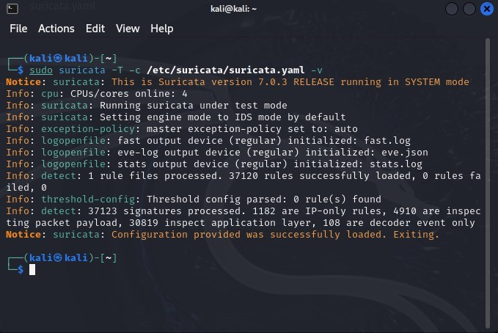
Regole e configurazioni di Suricata
CSP004_C_E: Abdelkader Shaaban e Stefan Schauer
Per verificare il file di configurazione di Suricata; sudo suricata -T -c /etc/suricata/suricata.yaml -v
Tutte le attività di intrusione sono contenute nel file .log; il file .json
Esecuzione in modalità test
contiene lo stesso
Ci sono 37120 regole caricate con successo, e 0 fiald
raccolti/rilevati
ma in formato JSON.

Slide 27

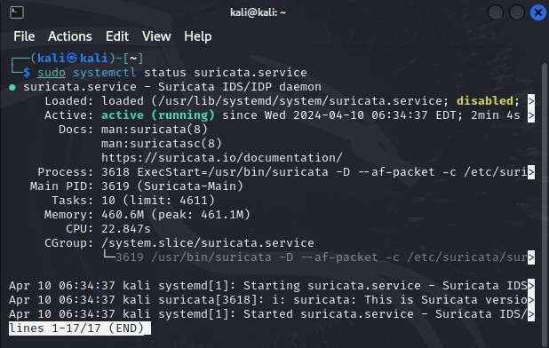

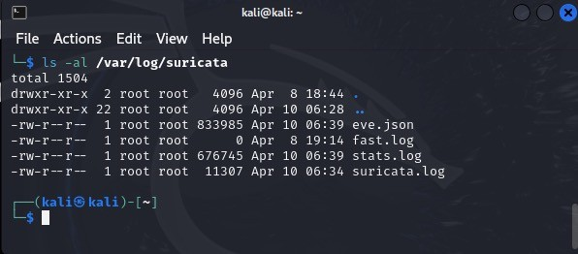
Corsa Suricata
CSP004_C_E: Abdelkader Shaaban e Stefan Schauer
Eseguito come demone
  Sudo systemctl start suricata.service
Controllare lo stato dello strumento Suricata
  Sudo systemctl status suricata.service
Ora significa che lo strumento è in esecuzione in background

Slide 28

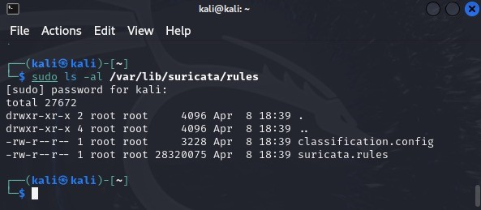

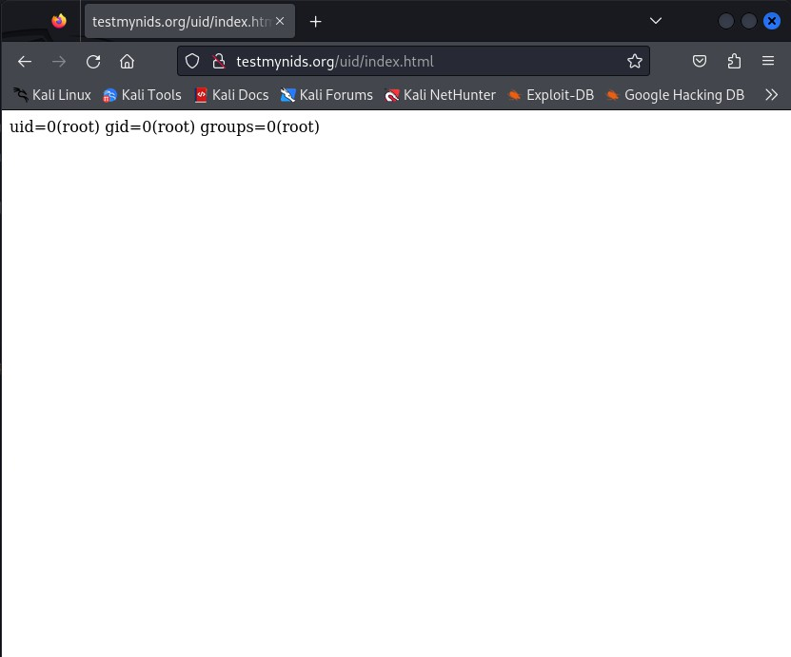


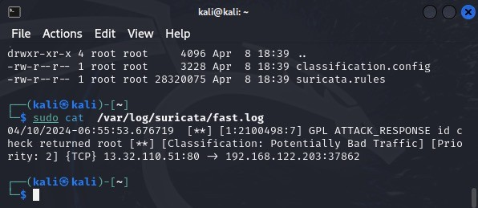
Rilevare un attacco ID con Suricata
CSP004_C_E: Abdelkader Shaaban e Stefan Schauer
Vengono memorizzate le regole predefinite:
  sudo ls -al /var/lib/suricata/rules/
Test Suricata
  Visita: http://testmynids.org/uid/index.html
testmynids.org
Controllare il registro:
  sudo cat /var/log/suricata/fast.log
GitHub - 3CORESec/testmynids.org: Un sito web e un framework per testare il rilevamento dei NIDS

Slide 29
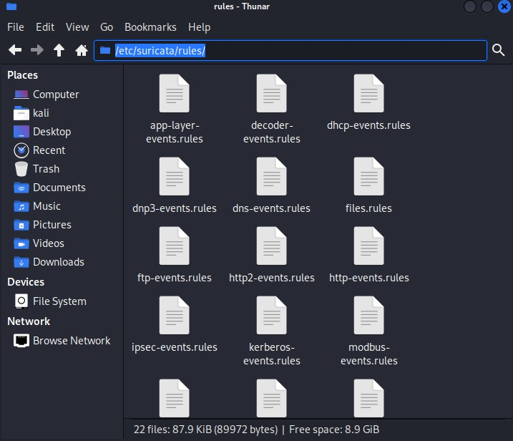
Personalizzare le regole per la Suricata
CSP004_C_E: Abdelkader Shaaban e Stefan Schauer
Stop alla Suricata
  Sudo systemctl stop suricata.service
Tutte le regole sono memorizzate in: /etc/suricata/regole

Slide 30
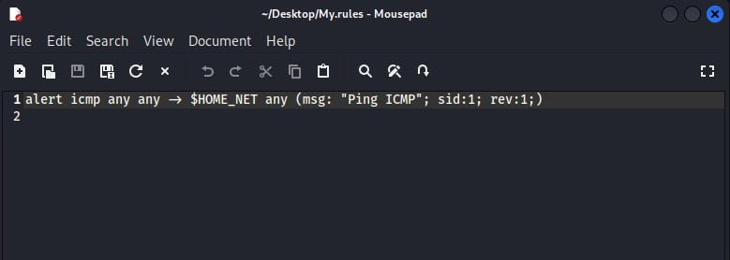
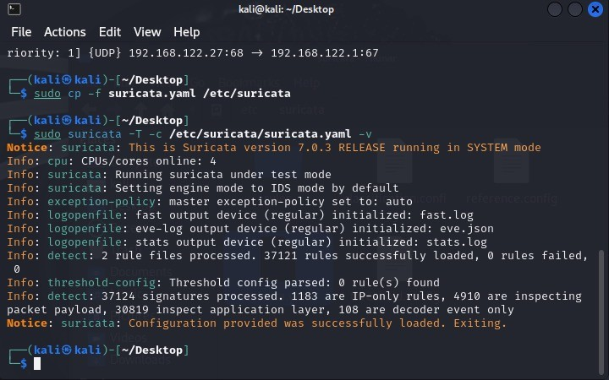

Personalizzare le regole per la Suricata
CSP004_C_E: Abdelkader Shaaban e Stefan Schauer
Creare un file "My.rules" e memorizzarlo in /etc/suricata/.
alert icmp any any -> $HOME_NET any (msg: "Ping ICMP"; sid: 1; rev: 1;)
Controllare il file di configurazione
Sembra che tutto funzioni bene
Aggiornare il file di configurazione .yaml

Slide 31
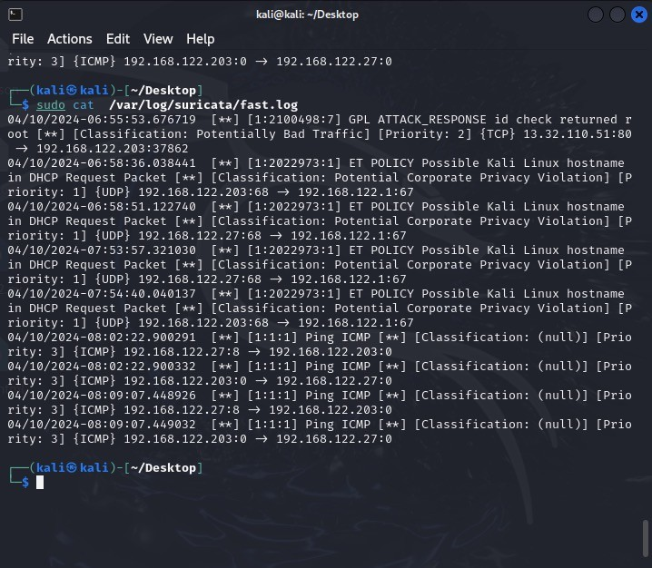
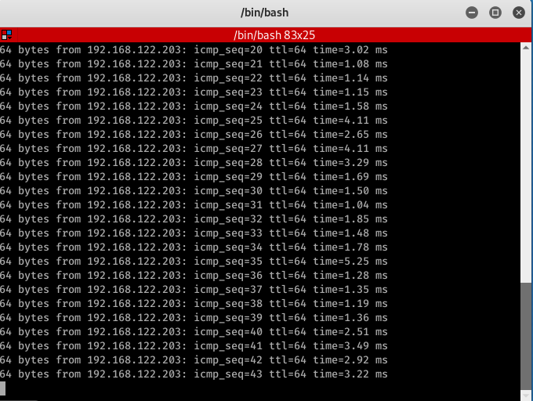
Eseguire la personalizzazione delle regole
CSP004_C_E: Abdelkader Shaaban e Stefan Schauer
Esegui Suricata
  Sudo systemctl start suricata.service
Attaccante Linux
Il mio Linux

Slide 32
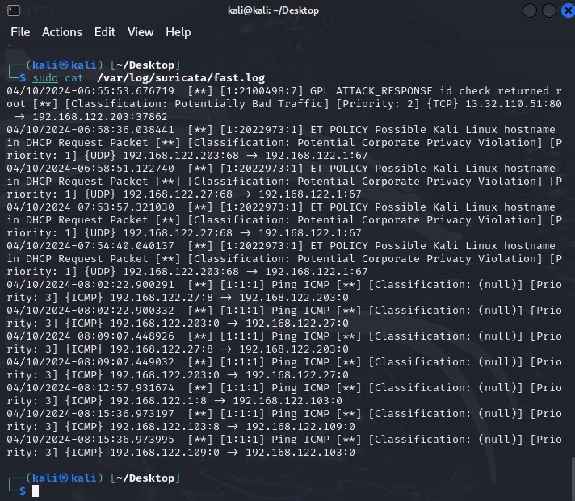
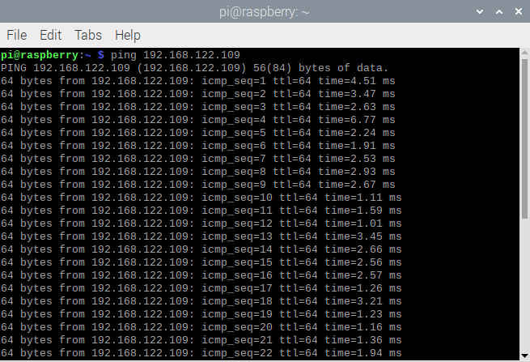
Eseguire la personalizzazione delle regole
CSP004_C_E: Abdelkader Shaaban e Stefan Schauer
Test del ping dai dispositivi Client e Server
Server
Cliente

Slide 33


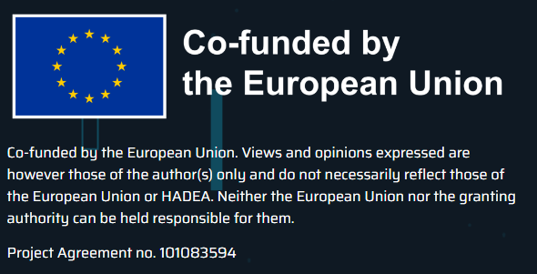
Connettersi con CyberSecPro: come registrarsi e altre informazioni pratiche
Sito web:
www.cybersecpro-project.eu
X (Twitter): https://twitter.com/CyberSecPro_eu
LinkedIn: https://www.linkedin.com/company/cy bersecpro-euproject/

Slide 34


Grazie
CSP004_C_E: Abdelkader Shaaban e Stefan Schauer
Si prega di inviare tutte le domande a: Abdelkader Shaaban, abdelkader.Shaaban@ait.ac.at Stefan Schauer Stefan.Schauer@ait.ac.at

